Slide 1
CHUYÊN ĐỀ 1. PHÉP BIẾN HÌNH TRONG MẶT PHẲNG
BÀI 5
PHÉP DỜI HÌNH
1 tiết: T9
GV Trương Tử Trang – THPT Vĩnh Thạnh 1
Notes:
Bìa. Đáp án, lời giải hiện theo click. Nút GeoGebra mở trang online (cần Internet).
Khối 11 năm học 2026 – 2027 không có HS khuyết tật; vẫn ghi đủ chữ trên slide để HS tự đọc lại.

Slide 2
MỤC TIÊU BÀI HỌC
TỔNG KẾT
Yêu cầu cần đạt (SGK Chuyên đề tr.21 – 25)
Nhận biết khái niệm phép dời hình; hai hình bằng nhau.
Nhận biết phép tịnh tiến, đối xứng trục, quay, đối xứng tâm là các phép dời hình; thực hiện liên tiếp hai phép dời hình.
Vận dụng phép dời hình để giải thích sự bằng nhau của các hình trong thực tiễn (hoa văn, lát gạch).
Năng lực toán học: tư duy và lập luận (chứng minh phép dời hình, hai hình bằng nhau); mô hình hoá (hoa văn, lát gạch); giao tiếp; sử dụng công cụ (GeoGebra).
Phẩm chất: trân trọng hoa văn thổ cẩm Bahnar, Jrai; trách nhiệm khi làm việc nhóm; trung thực khi dùng AI.
CĐ1 – Bài 5. Phép dời hình – Toán 11 2
Notes:
1'. Yêu cầu cần đạt lấy từ khung 'Kiến thức, kĩ năng' SGK Chuyên đề tr.21 – 25.

Slide 3
LỘ TRÌNH 1 TIẾT
TỔNG KẾT
T9
Cầu Vàng; khái niệm, tính chất phép dời hình; Ví dụ 1, 2; Luyện tập; Bài 1.16 – 1.19; Trạm AI
🎮 Đúng hay Sai? · Rung chuông vàng
CĐ1 – Bài 5. Phép dời hình – Toán 11 3
Notes:
Chiếu để HS nắm lộ trình bài học.

Slide 4
TIẾT 1 (T9)
Phép dời hình
Mục tiêu tiết học:
• Phép dời hình bảo toàn khoảng cách; hai hình bằng nhau.
• Thực hiện liên tiếp hai phép dời hình.
GV Trương Tử Trang – THPT Vĩnh Thạnh 4
Notes:
Tiết 9 (45'): Mở đầu 3' – HĐ, định nghĩa, Chú ý 7' – Ví dụ 1, Luyện tập 8' – Ví dụ 2: 5' – Bài 1.16, 1.17, Trạm AI 9' – Vận dụng 4' – Rung chuông vàng 7' – củng cố 2'.

Slide 5
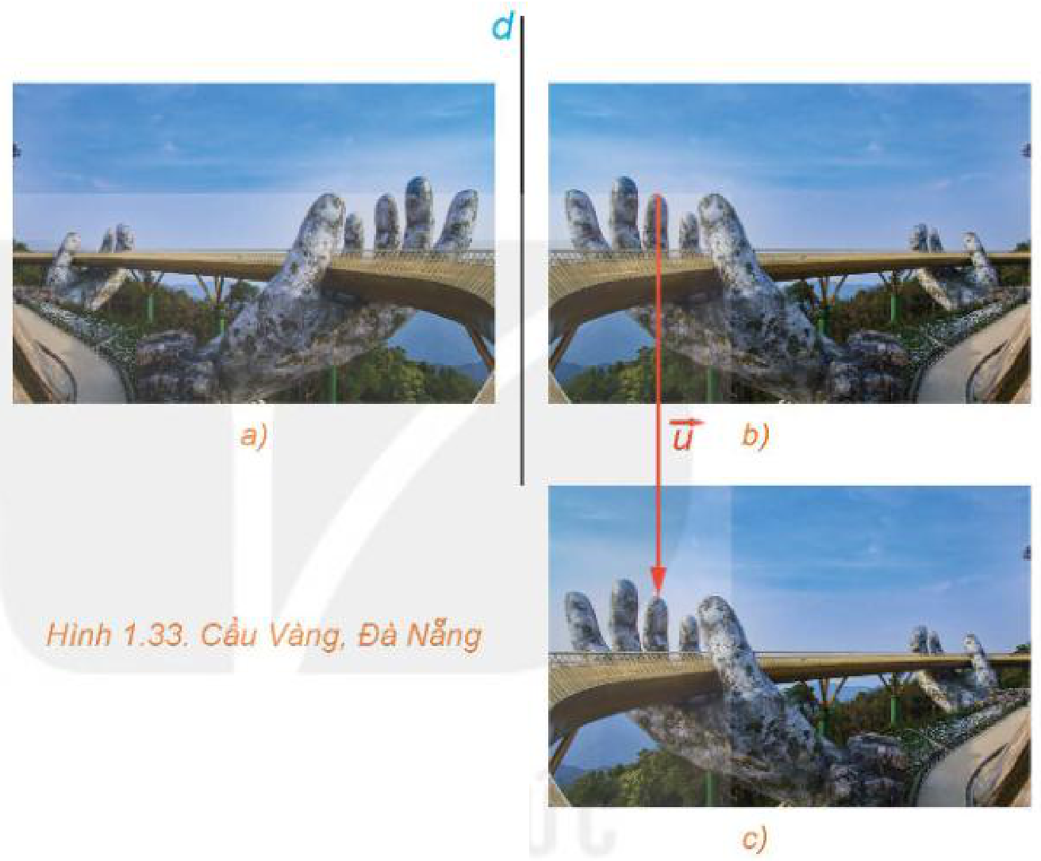

KHỞI ĐỘNG – BA HÌNH CẦU VÀNG
KHỞI ĐỘNG
Bằng quan sát, ta cảm nhận ba hình a), b), c) bằng nhau: có thể xếp chồng khít b) và c), hay úp khít a) và b) (cũng như a) và c)). Đối tượng toán học nào cho phép ta diễn đạt hai hình bằng nhau?
(SGK chuyên đề tr.21)
▶ VIDEO MỞ ĐẦU
Hình 1.33. Cầu Vàng, Đà Nẵng
CĐ1 – Bài 5. Phép dời hình – Toán 11 5
Notes:
Chiếu video mở đầu (ảnh thật, lồng tiếng, phụ đề – không nói đáp án), HS quét QR xem lại. 3'. Chiếu video; hỏi: làm thế nào chồng khít a) lên b), b) lên c)? Ghi dự đoán (tịnh tiến, đối xứng trục…), giải quyết ở Vận dụng.

Slide 6
PHÉP DỜI HÌNH – HĐ (SGK TR.21)
HÌNH THÀNH KIẾN THỨC
HĐ. Phép tịnh tiến, đối xứng trục, quay cùng có tính chất nào? a) Biến vectơ thành vectơ bằng nó. b) Biến đường tròn thành đường tròn cùng tâm. c) Biến đoạn thẳng thành đoạn thẳng bằng nó. d) Biến đường thẳng thành đường thẳng song song với nó.
Cả ba cùng có tính chất c).
Phép biến hình $f$ gọi là phép dời hình nếu nó bảo toàn khoảng cách giữa hai điểm bất kì.
Phép dời hình biến đoạn thẳng, tam giác, đường tròn thành hình bằng nó; ba điểm thẳng hàng thành ba điểm thẳng hàng (giữ thứ tự); đường thẳng thành đường thẳng. Hai hình $ℋ$, $ℋ^{′}$ bằng nhau nếu có phép dời hình biến $ℋ$ thành $ℋ^{′}$. Phép tịnh tiến, đối xứng trục, quay, đối xứng tâm đều là phép dời hình.
CĐ1 – Bài 5. Phép dời hình – Toán 11 6
Notes:
7'. HĐ trả lời bằng thẻ (click 1). Click 2: khung định nghĩa; click 3: Chú ý – hai hình bằng nhau.

Slide 7
VÍ DỤ 1 (SGK TR.22)
HÌNH THÀNH KIẾN THỨC
$f:(x;y)↦(−x;y+1)$. a) Chứng minh $f$ là phép dời hình. b) Chứng minh $f(M)≠M$ với mọi $M$. c) $f$ có là phép đối xứng trục, phép quay, phép tịnh tiến không?
a) $M^{′}N^{′}=\sqrt{{\left(−x^{′}+x)^{2}+(y^{′}−y\right)}^{2}}=\sqrt{{\left(x^{′}−x)^{2}+(y^{′}−y\right)}^{2}}=MN$.
b) $y≠y+1$ nên $M^{′}≠M$.
c) Không có điểm bất động ⇒ không là đối xứng trục, phép quay. $O↦(0;1)$, $A(1;0)↦(−1;1)$: $\vec{OO^{′}}=(0;1)≠\vec{AA^{′}}=(−2;1)$ ⇒ không là phép tịnh tiến.
CĐ1 – Bài 5. Phép dời hình – Toán 11 7
Notes:
5'. GV hướng dẫn (click 1–3). Nhấn mạnh: phép dời hình không nhất thiết là một trong bốn phép đã học.

Slide 8
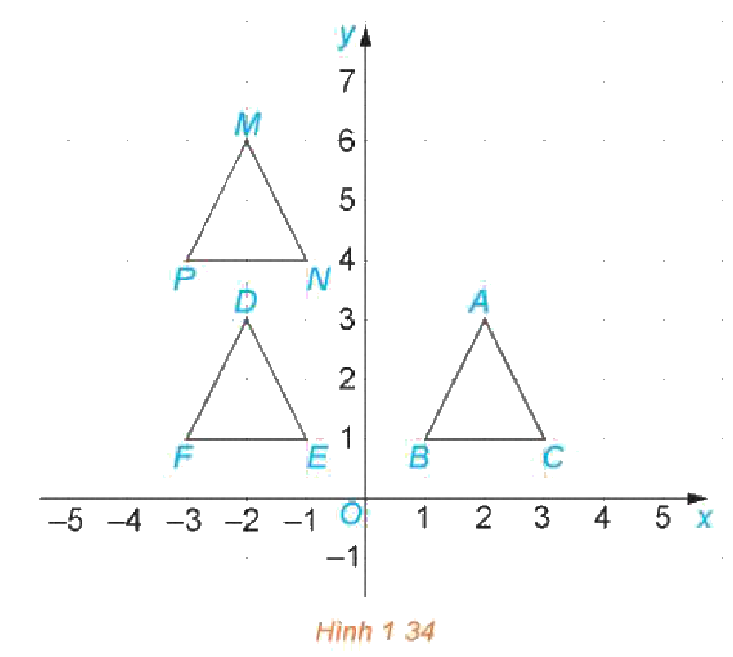
LUYỆN TẬP (SGK TR.22 – 23)
LUYỆN TẬP
$f:(x;y)↦(−x;y+3)$ (H.1.34). Khẳng định nào đúng? a) $f$ biến $△ABC$ thành $△DEF$. b) $f$ biến $△DEF$ thành $△MNP$. c) $f$ biến $△ABC$ thành $△MNP$.
$A(2;3)↦(−2;6)=M$, $B↦N(−1;4)$, $C↦P(−3;4)$: c) đúng; a), b) sai.
Chú ý. $f$ có được bằng cách thực hiện liên tiếp ${\text{Đ}}_{Oy}$ và phép tịnh tiến theo $\vec{u}=(0;3)$.
Hình 1.34
CĐ1 – Bài 5. Phép dời hình – Toán 11 8
Notes:
5'. Cặp đôi, tính ảnh từng đỉnh (click 1). Click 2: Chú ý – f = Tᵤ sau ĐOy; mở GeoGebra kiểm chứng.

Slide 9
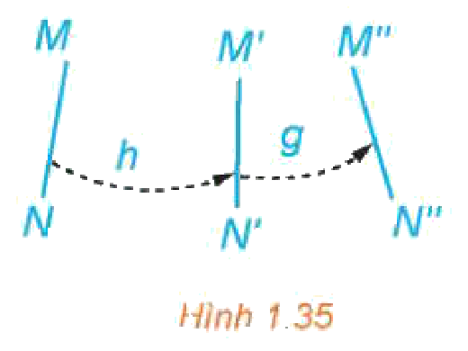

GEOGEBRA – LIÊN TIẾP HAI PHÉP DỜI HÌNH
GEOGEBRA
Tam giác $ABC$ → đối xứng qua $Oy$ (xám) → tịnh tiến theo $\vec{u}$ (đỏ).
Kéo các đỉnh: chuVi luôn bằng chuViAnh; kéo $U_{2}$ đổi $\vec{u}$.
▶ MỞ GEOGEBRA
Quét QR mở trên điện thoại; kéo điểm để đổi hình.
CĐ1 – Bài 5. Phép dời hình – Toán 11 9
Notes:
2'. Đặt u = (0; 3): tam giác đỏ trùng MNP ở Hình 1.34.

Slide 10
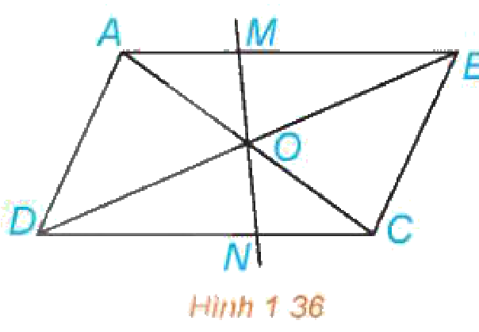
VÍ DỤ 2 (SGK TR.23)
HÌNH THÀNH KIẾN THỨC
Hình bình hành $ABCD$, hai đường chéo cắt nhau tại $O$. Đường thẳng qua $O$ cắt $AB$, $CD$ tại $M$, $N$. Chứng minh tứ giác $AMND$ và $CNMB$ bằng nhau.
$△OAM=△OCN$ (g.c.g) ⇒ $OM=ON$.
${\text{Đ}}_{O}$ biến $A$, $M$, $N$, $D$ thành $C$, $N$, $M$, $B$ ⇒ biến $AMND$ thành $CNMB$: hai tứ giác bằng nhau.
Hình 1.36
CĐ1 – Bài 5. Phép dời hình – Toán 11 10
Notes:
5'. GV gợi mở: phép dời hình nào biến A thành C, D thành B? (ĐO). Click 1, 2.

Slide 11
ĐÚNG HAY SAI?
TRÒ CHƠI
📋 HS giơ thẻ Đ/S.
1. Phép dời hình bảo toàn khoảng cách giữa hai điểm bất kì.
ĐÚNG
2. Mọi phép dời hình đều là phép tịnh tiến, đối xứng trục hoặc phép quay.
SAI (Ví dụ 1)
3. Thực hiện liên tiếp hai phép dời hình được một phép dời hình.
ĐÚNG
4. Hai tam giác có diện tích bằng nhau thì bằng nhau.
SAI (cần có phép dời hình)
CĐ1 – Bài 5. Phép dời hình – Toán 11 11
Notes:
2'. Click 1–4. Ý 4: lấy phản ví dụ tam giác vuông 1×4 và 2×2. Đáp án: Đ – S – Đ – S.

Slide 12
BÀI TẬP 1.16 (SGK TR.23)
LUYỆN TẬP
$\vec{u}=(0;1)$. Khẳng định nào đúng? a) ${\text{Đ}}_{Oy}$ biến $M(x;y)$ thành $M^{′}(−x;y)$. b) $T_{\vec{u}}$ biến $M^{′}(−x;y)$ thành $M^{″}(−x;y+1)$. c) ${\text{Đ}}_{Oy}$ rồi $T_{\vec{u}}$: $M(x;y)↦M^{″}(−x;y+1)$. d) Phép đó biến $A(1;2)$ thành $A^{″}(−1;1)$.
a), b), c) đúng; d) sai: $A(1;2)↦(−1;2)↦(−1;3)$.
CĐ1 – Bài 5. Phép dời hình – Toán 11 12
Notes:
4'. Cá nhân; click 1. Đây cũng là đề của Lời giải AI số 1 ở Trạm kiểm chứng.

Slide 13
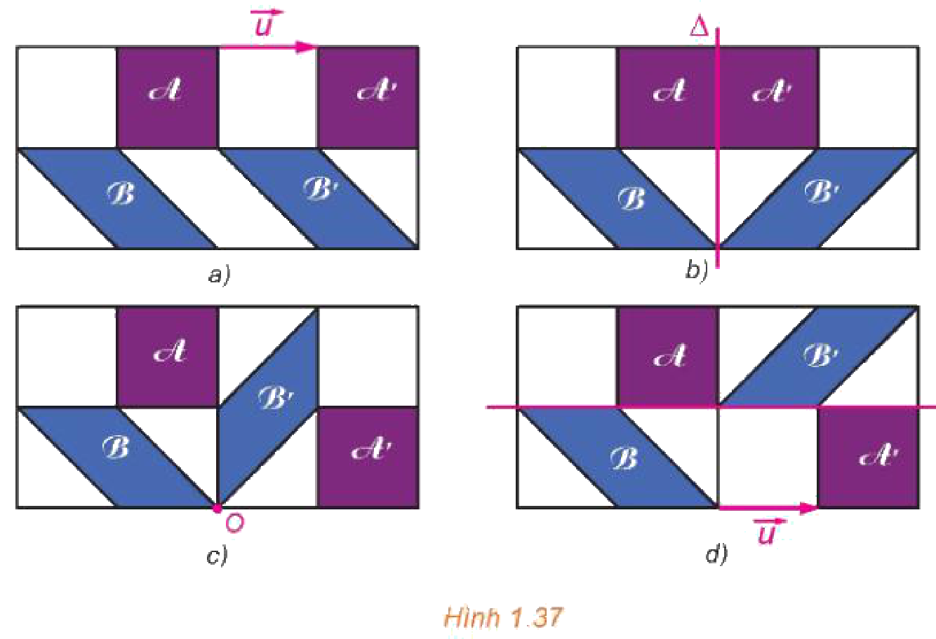
BÀI TẬP 1.17 (SGK TR.24)
LUYỆN TẬP
Trong mỗi hình, chỉ ra một phép dời hình biến hình vuông $𝒜$ thành $𝒜^{′}$, đồng thời biến hình bình hành $ℬ$ thành $ℬ^{′}$.
a) Phép tịnh tiến theo $\vec{u}$. b) Phép đối xứng trục $Δ$. c) Phép quay tâm $O$ góc $−{90}^{∘}$. d) Đối xứng trục $d$ rồi tịnh tiến theo $\vec{u}$.
Hình 1.37
CĐ1 – Bài 5. Phép dời hình – Toán 11 13
Notes:
3'. Quan sát, trả lời miệng từng hình (click 1).

Slide 14
TRẠM KIỂM CHỨNG AI (PHIẾU SỐ 2)
LUYỆN TẬP
AI số 1 (Bài 1.16d): "${\text{Đ}}_{Oy}$ biến $A(1;2)$ thành $\left(−1;2\right)$; $T_{\vec{u}}$, $\vec{u}=(0;1)$ biến $\left(−1;2\right)$ thành $\left(−1;1\right)$. Vậy d) đúng."
Tịnh tiến theo $\left(0;1\right)$ phải cộng 1 vào tung độ: $\left(−1;3\right)$. d) sai.
AI số 2 (Luyện tập a): "$△DEF$ và $△ABC$ có các cạnh tương ứng bằng nhau nên $f$ biến $△ABC$ thành $△DEF$."
Hai tam giác bằng nhau chỉ cho biết có một phép dời hình nào đó, chưa chắc là $f$. Tính trực tiếp: $f(A)=(−2;6)≠D$ ⇒ a) sai.
CĐ1 – Bài 5. Phép dời hình – Toán 11 14
Notes:
4'. Nhóm lẻ: AI số 1; nhóm chẵn: AI số 2 – chỉ bước sai, sửa (click 1, 2). Ghi Nhật ký sử dụng AI.

Slide 15
VẬN DỤNG (SGK TR.23) – CẦU VÀNG
VẬN DỤNG
Chỉ ra phép dời hình biến: a) Hình a) thành b). b) Hình b) thành c). c) Hình a) thành c). d) Hình c) thành a).
a) Đối xứng trục $d$. b) Tịnh tiến theo $\vec{u}$. c) Đối xứng trục $d$ rồi tịnh tiến theo $\vec{u}$. d) Tịnh tiến theo $−\vec{u}$ rồi đối xứng trục $d$. Vậy ba hình bằng nhau.
Hình 1.33
CĐ1 – Bài 5. Phép dời hình – Toán 11 15
Notes:
4'. Trở lại tình huống mở đầu (click 1). Kết luận: ba hình bằng nhau.

Slide 16
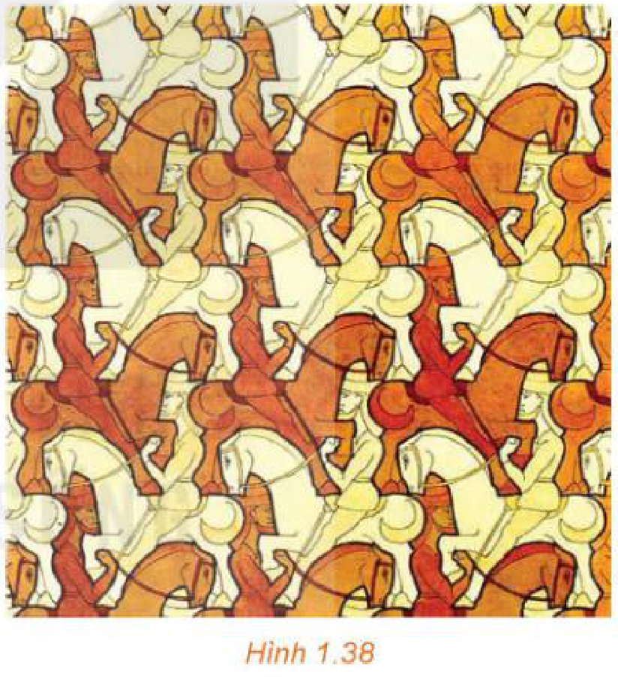
BÀI 1.19 – EM CÓ BIẾT? (SGK TR.24 – 25)
VẬN DỤNG
Tranh “Kị binh” (Escher). a) Có phép tịnh tiến biến mỗi chiến binh thành chiến binh cùng màu. b) Có phép đối xứng trục biến mỗi chiến binh thành chiến binh khác màu. c) Có phép dời hình (đối xứng trục rồi tịnh tiến) biến mỗi kị binh thành kị binh khác màu.
a) Đúng; b) Sai; c) Đúng. Năm 1891, Fedorov chứng minh có 17 loại cách lát kín mặt phẳng bằng các viên gạch bằng nhau.
Hình 1.38
CĐ1 – Bài 5. Phép dời hình – Toán 11 16
Notes:
2'. Quan sát Hình 1.38 (click 1). Em có biết: Fedorov (1891) – 17 loại "túi" lát kín mặt phẳng.

Slide 17
TRÒ CHƠI: RUNG CHUÔNG VÀNG
TRÒ CHƠI
🔔 Luật chơi
Mỗi bạn một bảng con – viết đáp án khi hết giờ.
Câu nhiều lựa chọn: ghi A, B, C hoặc D (30 giây).
Câu Đúng/Sai: ghi Đ hoặc S cho từng ý (60 giây).
Câu trả lời ngắn, thực tế: ghi một số (60 giây).
Sai: rời sàn thi. Bạn trụ lại cuối cùng rung chuông vàng!
CĐ1 – Bài 5. Phép dời hình – Toán 11 17
Notes:
Mỗi HS một bảng con. Mỗi câu 30 giây (Đ/S, trả lời ngắn, thực tế: 60 giây). Sai rời sàn thi; có thể 'cứu trợ' 1 lần. Cấu trúc 8 câu theo đề thi từ 2025: nhiều lựa chọn, Đúng/Sai, trả lời ngắn, thực tế. Đáp án đã kiểm tra bằng Python.

Slide 18
RUNG CHUÔNG VÀNG – CÂU 1 – BIẾT
TRÒ CHƠI
Phép biến hình nào sau đây không là phép dời hình?
A. Phép tịnh tiến
A. Phép tịnh tiến ✘
B. Phép đối xứng trục
B. Phép đối xứng trục ✘
C. Phép co về trục $Ox$ với $k=\frac{1}{2}$
C. Phép co về trục $Ox$ với $k=\frac{1}{2}$ ✔
D. Phép quay
D. Phép quay ✘
Đáp án C. Phép co biến đường tròn thành elip – không bảo toàn khoảng cách.
CĐ1 – Bài 5. Phép dời hình – Toán 11 18
Notes:
30 giây. HS giơ thẻ A/B/C/D. Click 1: đáp án C (xanh), phương án sai (đỏ). Phép co biến đường tròn thành elip – không bảo toàn khoảng cách. Nhiễu A, B, D: đều bảo toàn khoảng cách.

Slide 19
RUNG CHUÔNG VÀNG – CÂU 2 – HIỂU
TRÒ CHƠI
Phép dời hình $f:(x;y)↦(−x;y+1)$ biến $A(2;3)$ thành
A. $\left(−2;3\right)$
A. $\left(−2;3\right)$ ✘
B. $\left(2;4\right)$
B. $\left(2;4\right)$ ✘
C. $\left(−2;4\right)$
C. $\left(−2;4\right)$ ✔
D. $\left(−3;2\right)$
D. $\left(−3;2\right)$ ✘
Đáp án C. $\left(−2;3+1)=(−2;4\right)$.
CĐ1 – Bài 5. Phép dời hình – Toán 11 19
Notes:
30 giây. HS giơ thẻ A/B/C/D. Click 1: đáp án C (xanh), phương án sai (đỏ). (-2;3+1) = (-2;4). Nhiễu A: quên tịnh tiến; B: quên đối xứng; D: đổi chỗ toạ độ.

Slide 20
RUNG CHUÔNG VÀNG – CÂU 3 – HIỂU
TRÒ CHƠI
Thực hiện liên tiếp ${\text{Đ}}_{Ox}$ rồi $T_{\vec{u}}$ với $\vec{u}=(0;2)$, điểm $M(1;3)$ biến thành
A. $\left(1;−5\right)$
A. $\left(1;−5\right)$ ✘
B. $\left(1;−1\right)$
B. $\left(1;−1\right)$ ✔
C. $\left(1;1\right)$
C. $\left(1;1\right)$ ✘
D. $\left(−1;5\right)$
D. $\left(−1;5\right)$ ✘
Đáp án B. $\left(1;3)↦(1;−3)↦(1;−1\right)$.
CĐ1 – Bài 5. Phép dời hình – Toán 11 20
Notes:
30 giây. HS giơ thẻ A/B/C/D. Click 1: đáp án B (xanh), phương án sai (đỏ). (1;3)(1;-3)(1;-1). Nhiễu A: làm ngược thứ tự (tịnh tiến trước); C: trừ 2; D: dùng $\text{Đ}_{Oy}$.

Slide 21
RUNG CHUÔNG VÀNG – CÂU 4 – VẬN DỤNG
TRÒ CHƠI
Phép dời hình $f$ biến tâm $I(1;2)$ của $\left(C\right)$, bán kính 3, thành $I^{′}(−1;5)$. Ảnh của $\left(C\right)$ là
A. $\left(x+1)^{2}+(y−5)^{2}=9\right.$
A. $\left(x+1)^{2}+(y−5)^{2}=9\right.$ ✔
B. $\left(x−1)^{2}+(y+5)^{2}=9\right.$
B. $\left(x−1)^{2}+(y+5)^{2}=9\right.$ ✘
C. $\left(x+1)^{2}+(y−5)^{2}=3\right.$
C. $\left(x+1)^{2}+(y−5)^{2}=3\right.$ ✘
D. $\left(x−1)^{2}+(y−2)^{2}=9\right.$
D. $\left(x−1)^{2}+(y−2)^{2}=9\right.$ ✘
Đáp án A. Phép dời hình giữ bán kính, tâm ảnh là $I^{′}$.
CĐ1 – Bài 5. Phép dời hình – Toán 11 21
Notes:
30 giây. HS giơ thẻ A/B/C/D. Click 1: đáp án A (xanh), phương án sai (đỏ). Phép dời hình giữ bán kính, tâm ảnh là I'. Nhiễu B: sai dấu toạ độ tâm; C: viết $R$ thay $R^2$; D: giữ nguyên tâm.

Slide 22
RUNG CHUÔNG VÀNG – CÂU 5 – ĐÚNG/SAI
TRÒ CHƠI
Xét $f:(x;y)↦(y;x)$.
a) $f$ là phép dời hình.
ĐÚNG
b) $f$ biến $A(1;3)$ thành $\left(3;1\right)$.
ĐÚNG
c) $f$ biến đường thẳng $y=2x$ thành chính nó.
SAI (thành x = 2y)
d) $f(M)≠M$ với mọi điểm $M$.
SAI (điểm trên y = x bất động)
CĐ1 – Bài 5. Phép dời hình – Toán 11 22
Notes:
60 giây. Click 1–4. f là phép đối xứng trục y = x. Đáp án: Đ – Đ – S – S.

Slide 23
RUNG CHUÔNG VÀNG – CÂU 6 – HIỂU
TRÒ CHƠI
$f:(x;y)↦(−x;y+3)$ biến $A(0;0)$, $B(3;4)$ thành $A^{′}$, $B^{′}$. Tính $A^{′}B^{′}$.
Đáp số: 5. Phép dời hình: $A^{′}B^{′}=AB=\sqrt{9+16}=5$. Sai thường gặp: tính lại toạ độ rồi cộng nhầm.
CĐ1 – Bài 5. Phép dời hình – Toán 11 23
Notes:
60 giây. Click 1. Đáp số: 5. Phép dời hình: A'B' = AB = √9+16 = 5. Sai thường gặp: tính lại toạ độ rồi cộng nhầm.

Slide 24
RUNG CHUÔNG VÀNG – CÂU 7 – VẬN DỤNG
TRÒ CHƠI
$f$ là ${\text{Đ}}_{Oy}$ rồi tịnh tiến theo $\vec{u}=(4;0)$. Biết $f$ biến $M(a;5)$ thành chính nó. Tìm $a$.
Đáp số: 2. $f:(x;y)↦(4−x;y)$; $4−a=a$ ⇔ $a=2$. Sai thường gặp: $a=−2$ (dùng $−x−4$).
CĐ1 – Bài 5. Phép dời hình – Toán 11 24
Notes:
90 giây. Click 1. Đáp số: 2. f(x;y)(4-x;y); 4-a = a ⇔ a = 2. Sai thường gặp: a = -2 (dùng -x-4).

Slide 25
RUNG CHUÔNG VÀNG – CÂU 8 – VẬN DỤNG
TRÒ CHƠI
Một dải thổ cẩm Jrai (Gia Lai) dài 1,2 m gồm các hoạ tiết bằng nhau nối tiếp, hoạ tiết sau là ảnh của hoạ tiết trước qua phép tịnh tiến theo vectơ dài 8 cm (dọc dải). Dải có bao nhiêu hoạ tiết?
Đáp số: 15. $120:8=15$ hoạ tiết. Sai thường gặp: $16$ (đếm số điểm chia).
CĐ1 – Bài 5. Phép dời hình – Toán 11 25
Notes:
90 giây. Click 1. Số liệu giả định. Đáp số: 15. 120:8 = 15 hoạ tiết. Sai thường gặp: 16 (đếm số điểm chia).

Slide 26
VẬN DỤNG – HOA VĂN THỔ CẨM BẰNG PHÉP DỜI HÌNH
VẬN DỤNG
Sưu tầm ảnh hoa văn thổ cẩm Bahnar, Jrai hoặc mẫu lát gạch ở địa phương; chỉ ra các phép dời hình tạo nên hoa văn.
GeoGebra: vẽ lại một hoạ tiết cơ sở, dùng ít nhất hai loại phép dời hình tạo dải hoa văn.
CĐ1 – Bài 5. Phép dời hình – Toán 11 26
Notes:
1'. Nhóm 4–5 HS, hạn 1 tuần; nộp tệp GeoGebra, ảnh, 3–5 slide + Nhật ký AI.

Slide 27

CỦNG CỐ TRỰC TUYẾN – NHIỆM VỤ VỀ NHÀ
TỔNG KẾT
Bài củng cố trực tuyến – quét mã QR hoặc mở đường link:
https://trangtu66.github.io/Taode_thi_online/cc_cd1bai5_t11.html
Nhiệm vụ về nhà:
Làm Bài 1.18 (SGK tr.24); nhiệm vụ hoa văn thổ cẩm.
Đọc trước Bài 6. Phép vị tự (SGK tr.26).
▶ MỞ BÀI CỦNG CỐ
CĐ1 – Bài 5. Phép dời hình – Toán 11 27
Notes:
3'. HS quét QR làm bài củng cố online ở nhà. Đáp án chỉ mở khi GV cho phép.

Slide 28
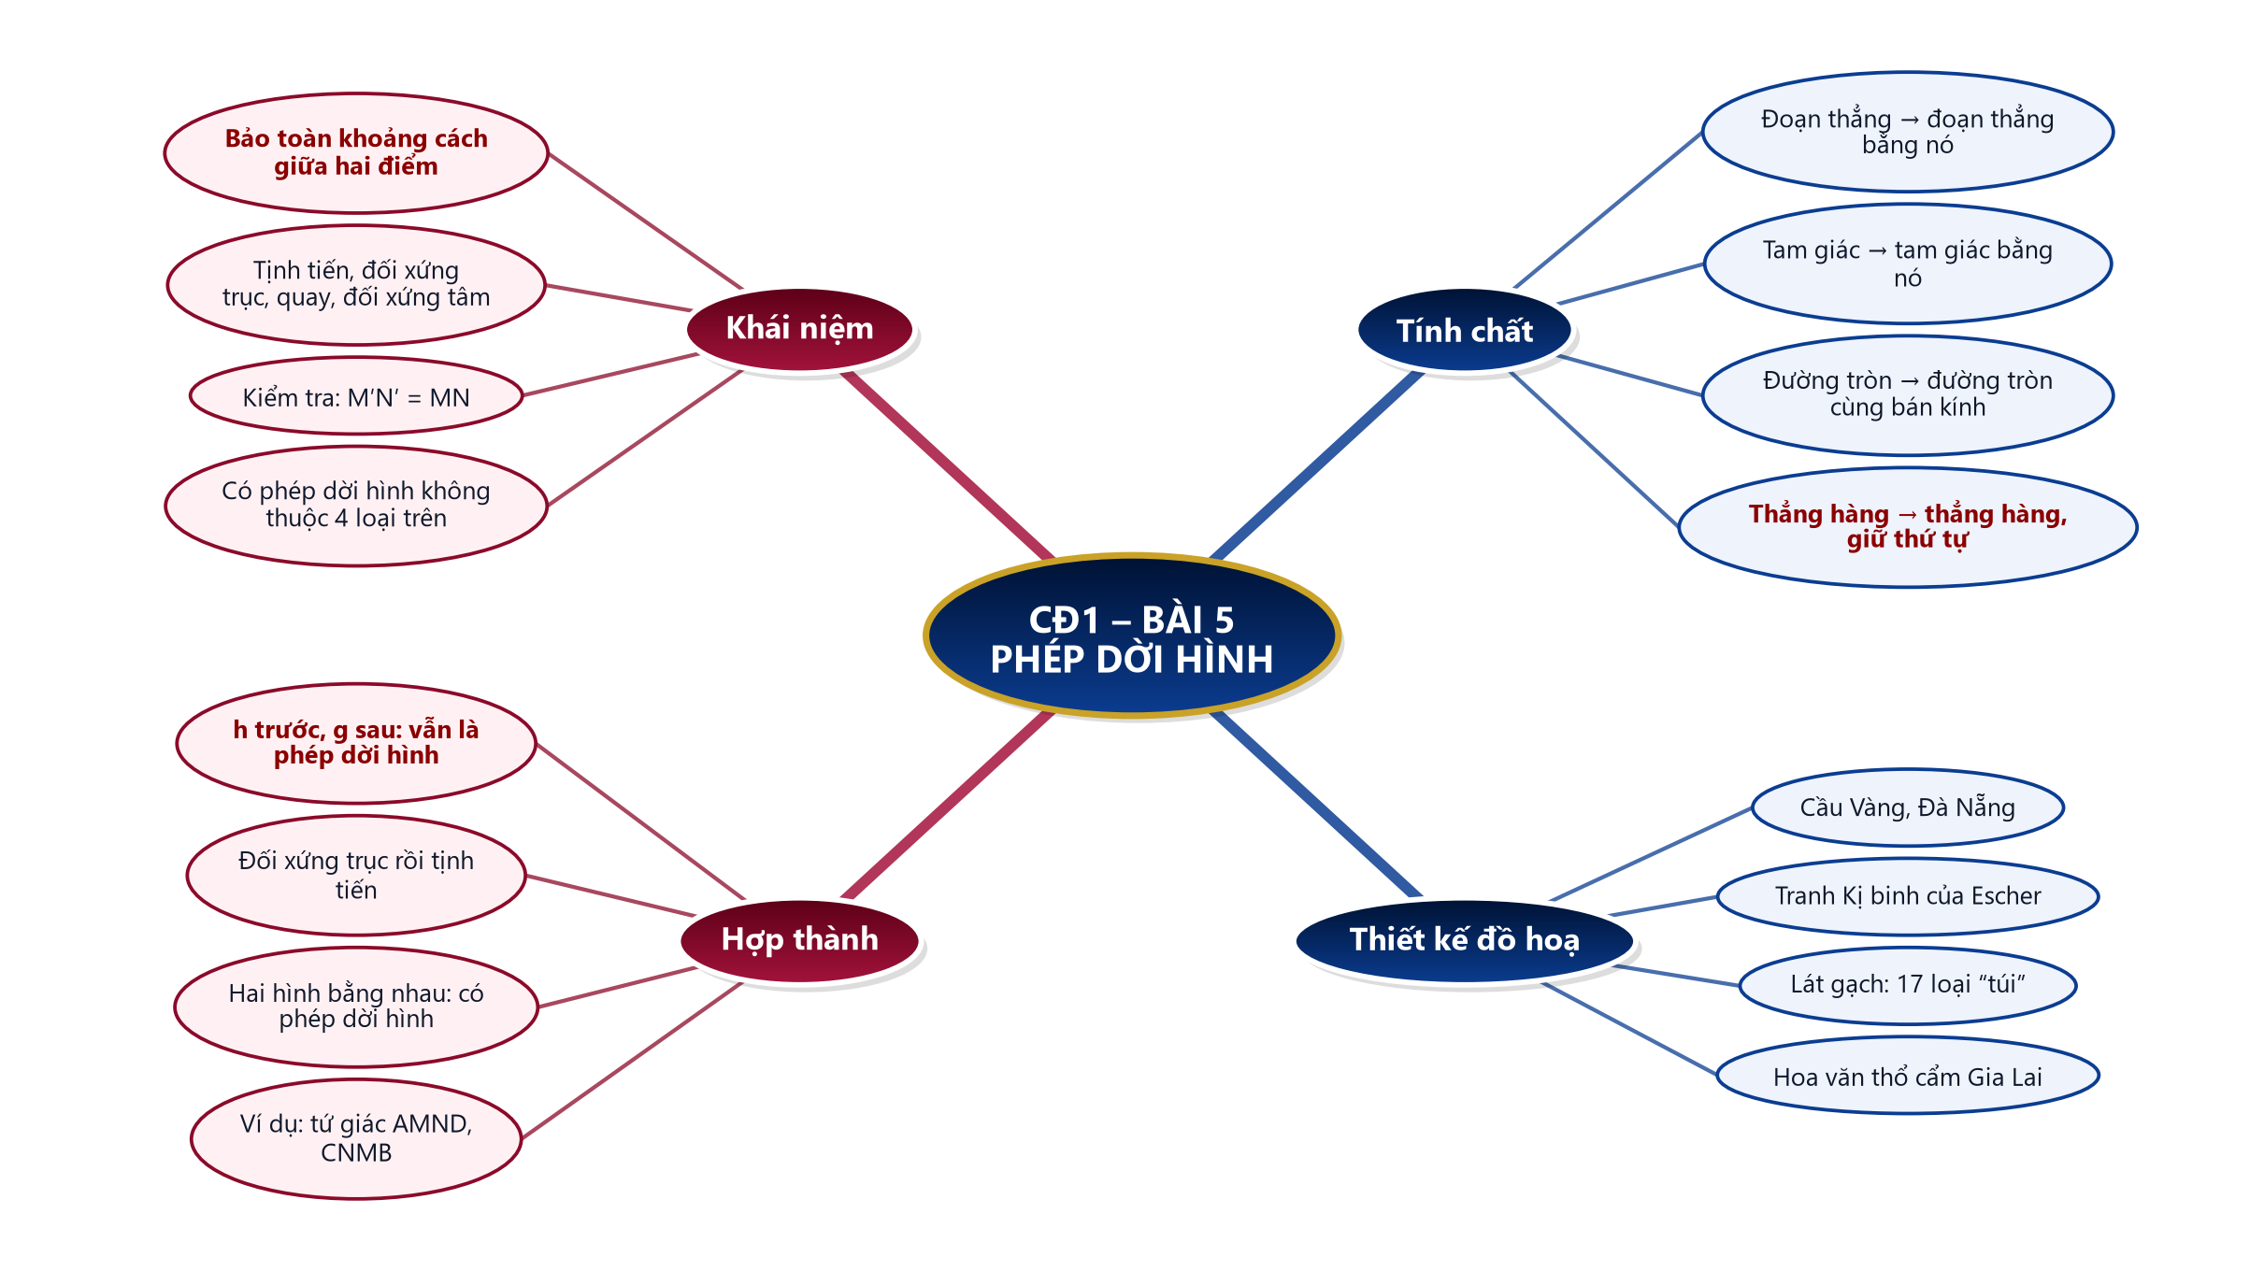
SƠ ĐỒ TƯ DUY – BÀI 5. PHÉP DỜI HÌNH
TỔNG KẾT
CĐ1 – Bài 5. Phép dời hình – Toán 11 28
Notes:
1'. HS nêu nội dung 4 nhánh; GV hiện sơ đồ đầy đủ để đối chiếu.

Slide 29
PHỤ LỤC 1 – SAI LẦM THƯỜNG GẶP
DÀNH CHO GV
Cho rằng mọi phép dời hình là một trong bốn phép đã học → Ví dụ 1.
Nhầm thứ tự khi thực hiện liên tiếp hai phép → làm từng bước, ghi điểm trung gian.
Kết luận "$f$ biến hình này thành hình kia" chỉ vì hai hình bằng nhau → tính ảnh trực tiếp.
Quên cộng/trừ khi tịnh tiến sau phép đối xứng.
CĐ1 – Bài 5. Phép dời hình – Toán 11 29
Notes:
Slide ẩn – chỉ GV xem khi chuẩn bị.

Slide 30
PHỤ LỤC 2 – PHÂN HOÁ, DỰ PHÒNG
DÀNH CHO GV
HS cần hỗ trợ: Luyện tập, Bài 1.16; Câu 1 – 3, 6.
HS khá, giỏi: Ví dụ 2, Bài 1.17, 1.19; Câu 4, 5, 7, 8.
Khối 11 năm học 2026 – 2027 không có HS khuyết tật; vẫn ghi đủ chữ trên slide để HS tự đọc lại.
Mất điện/mạng: cắt giấy các hình Cầu Vàng, Hình 1.37 để chồng khít; đọc đề Rung chuông vàng, HS ghi bảng con.
CĐ1 – Bài 5. Phép dời hình – Toán 11 30
Notes:
Slide ẩn – chỉ GV xem khi chuẩn bị.

